Slide 1
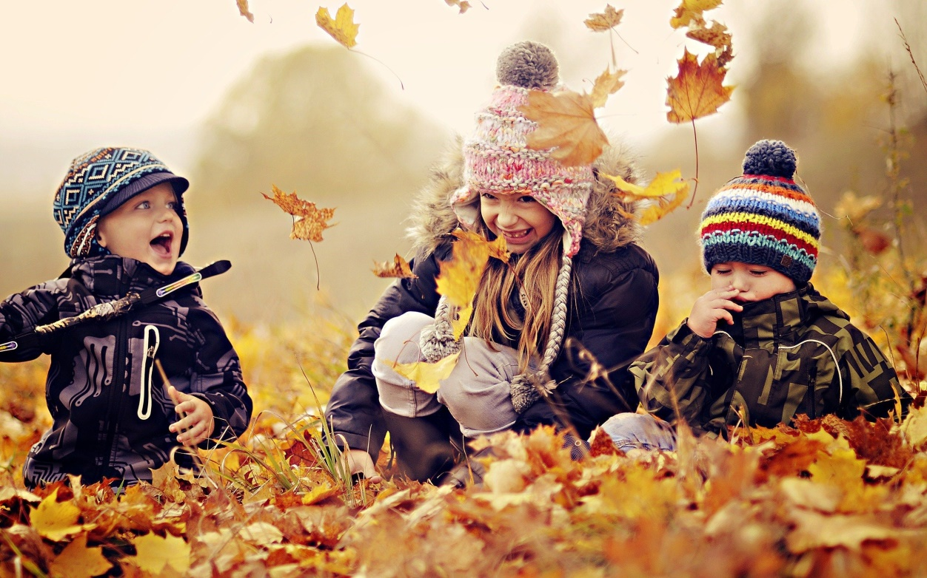
Teden otroka 2021
4. – 10. oktober
RAZIGRAN UŽIVAJ DAN!

Slide 2
IGRIVOST
SPROŠČENOST
DRUŽENJE

Slide 3
POSLANICA
Besedilo: Boštjan Gorenc – Pižama
Ilustracije: Jaka Vukotič

Slide 7
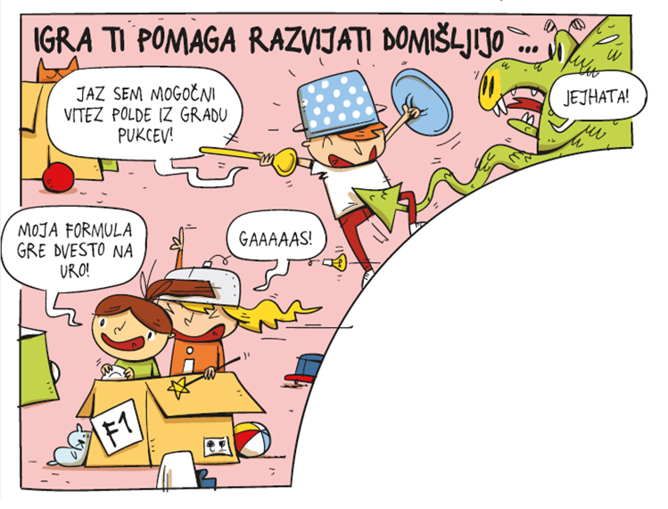

Slide 8
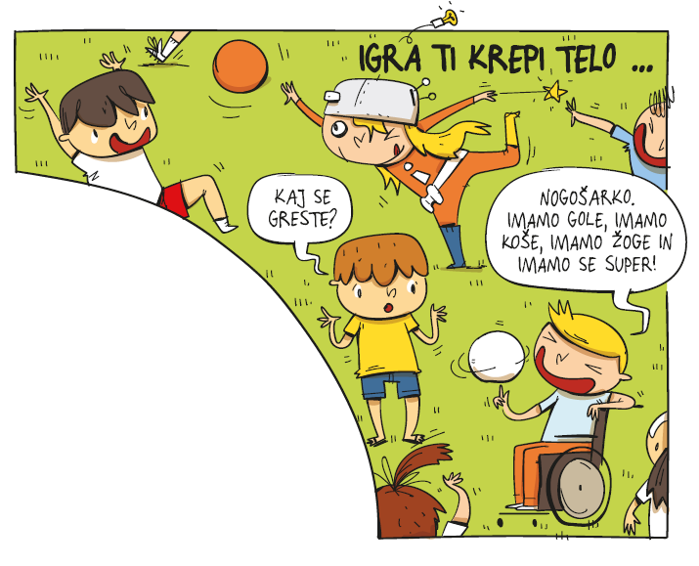

Slide 9
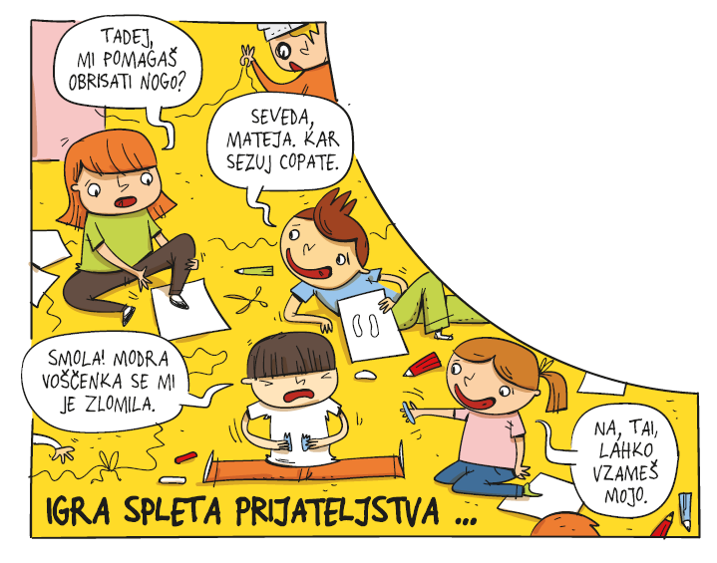

Slide 10
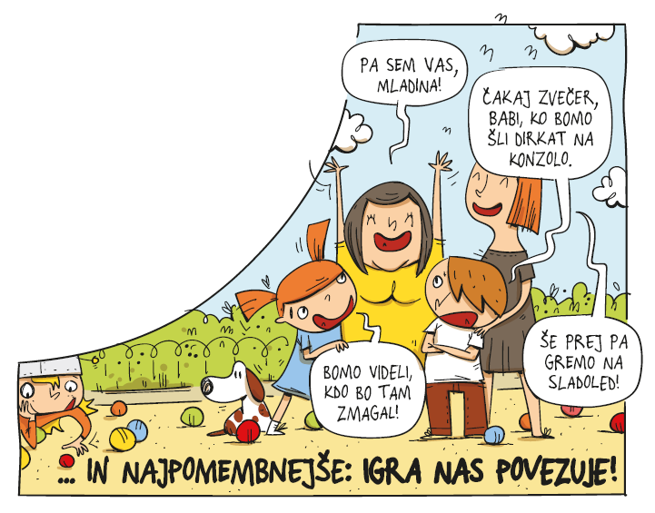

Slide 13
PRIJATELJSKI RAZREDI
1. p – Suzana Rajgl Zidar, Anka Blatnik Gorenc | 4. p – Urška Zidar
2. p - Suzana Rajgl Zidar | 5. p - Urška Zidar
3. p - Urška Picek | Mehurčki (Bučka) – starejša skupina otrok iz vrtca

Slide 14
DEJAVNOSTI
USTVARJANJE
POUK V NARAVI
UČENEC POUČUJE
DRUŽENJE S PRIJATELJSKIMI RAZREDI

Slide 15
TEHNIČNI DAN (Zdrav način življenja, Sprejem prvošolcev v skupnost šole)
NARAVOSLOVNI DAN (Čutila)
KULTURNI DAN (Metelkov dan delavnice)
OBISK GASILSKEGA DOMA NA BUČKI
OBISK KNJIŽNIČARKE IZ KRAJEVNE KNJIŽNICE ŠKOCJAN
OBELEŽITEV SVETOVNEGA DNEVA UČITELJEV

Slide 16
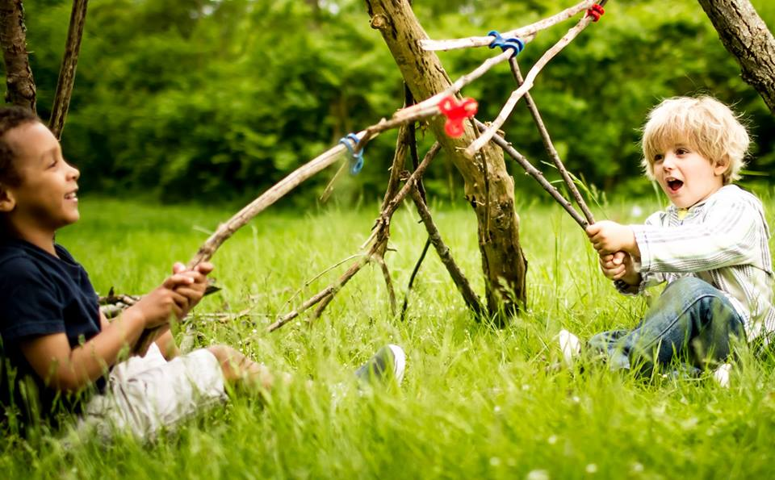
RAZISKOVANJE
KUHARSKA DELAVNICA
IGRA, IGRA, IGRA

Slide 17
RAZGIBAJMO SE!
https://www.youtube.com/watch?v=UkFs5glUMjw

Slide 18
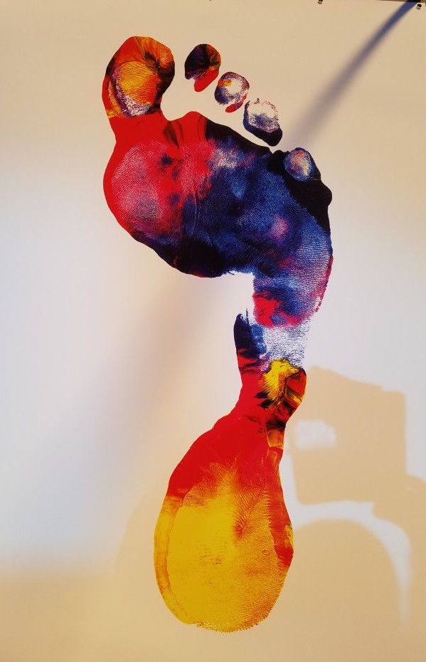
Vseslovenska akcija “Razigrani koraki”
otroci (lahko tudi odrasli) naj obrišejo svoja stopala, jih izrežejo in pobarvajo ter nalepijo na okna, oglasne deske in/ali stene.

Slide 19
Sodelovanje na natečaju “Mala pozorna nogavička”

Slide 20
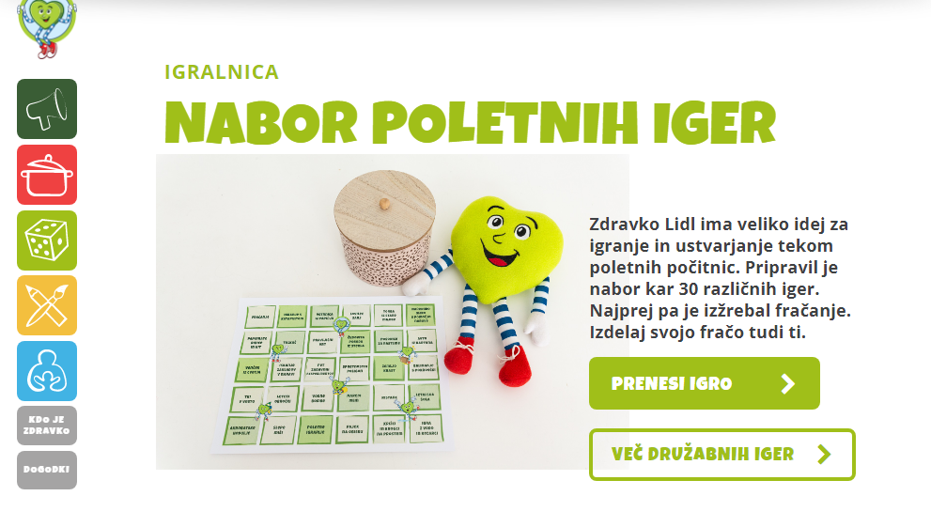
Zdravko Lidl: Igrivo učenje za zdravo življenje

Slide 21
SVETOVNI DAN ŽIVALI – 4. oktober
Poznate 'metuljev efekt'? V kompleksnih sistemih, kot je narava, lahko že na videz nepomembna sprememba ('zamah metulja s krili') povzroči nepredvidljive posledice. Človek s svojimi posegi v naravno okolje pogosto ogroža cele živalske vrste, kar dolgoročno vpliva na mnogo področij našega bivanja.
Namen svetovnega dneva živali je ljudi opozoriti na zaskrbljujoč položaj ogroženih živalskih vrst ter jih tako opomniti na pomembno vlogo živali v našem vsakdanjem življenju

Slide 22
Ali ste vedeli, da se je populacija travniških metuljev v Sloveniji v zadnjih 25 letih zmanjšala za 60 %?

Slide 23
V slovenskih priimkih »se skriva« kar 115 živali.

Slide 24
ZBIRANJE HRANE ZA ŽIVALI
OD 4. DO 8. OKTOBRA (ponedeljek - petek)
Svoje prispevke lahko oddate v kartonsko škatlo v pritličju
šole (pri garderobnih omaricah).

Slide 25
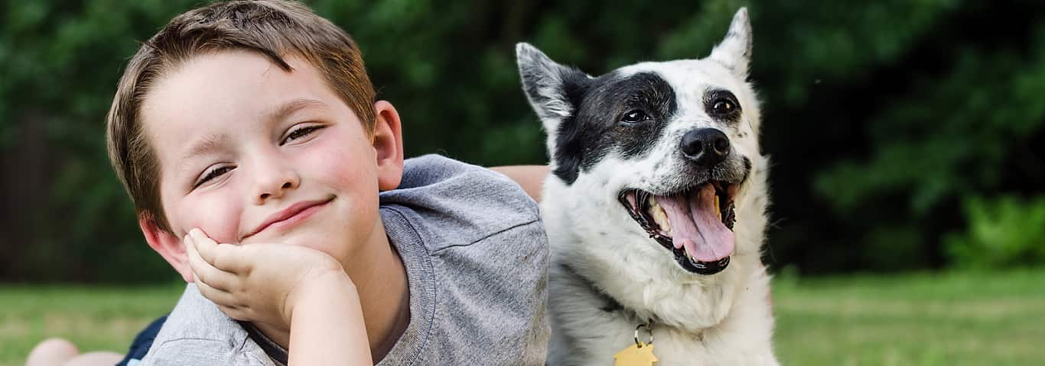
Hvala vsem, da skupaj z nami ustvarjate boljši svet.
Tim za pripravo Tedna otroka
Prostovoljstvo

